Slide 1

PANTALLAS DIGITALES PALATINO
Confitería 1

Slide 2
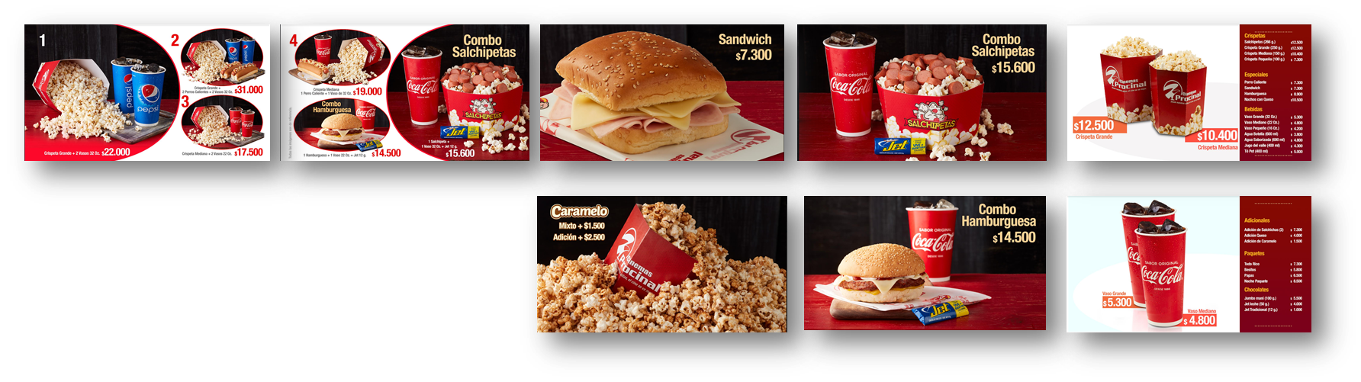
ORDEN DE PANTALLAS DE IZQUIERDA A DERECHA
PANTALLA 1
PANTALLA 2
PANTALLA 3
PANTALLA 4
PANTALLA 5
Sólo las pantallas 3,4 y 5 deben rotar.

Slide 3
PANTALLAS DIGITALES PALATINO
Confitería 2

Slide 4
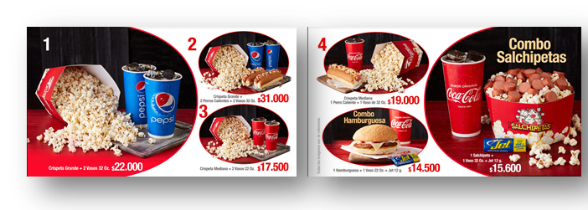

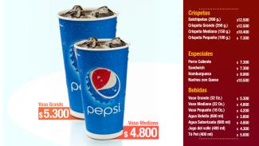


ORDEN DE PANTALLAS DE IZQUIERDA A DERECHA
PANTALLA 1
PANTALLA 2
PANTALLA 3
PANTALLA 4
Sólo las pantallas 3 y 4 deben rotar.

Slide 5
Gracias

